Slide 1


Slide 2


Slide 3


Slide 4



Slide 5


Slide 6


Slide 7



Slide 8




Slide 9



Slide 10




Slide 11


Slide 12


Slide 13






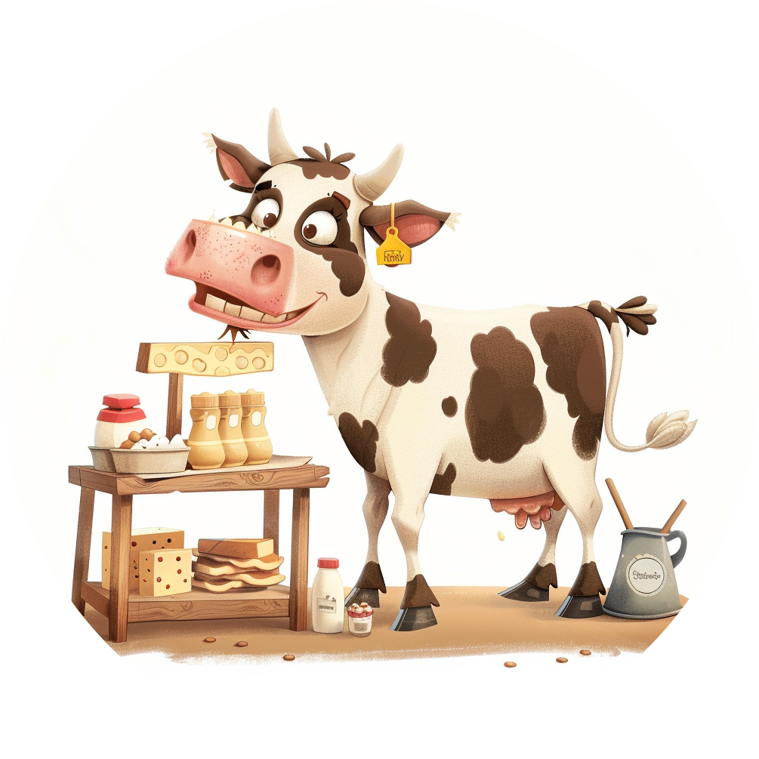



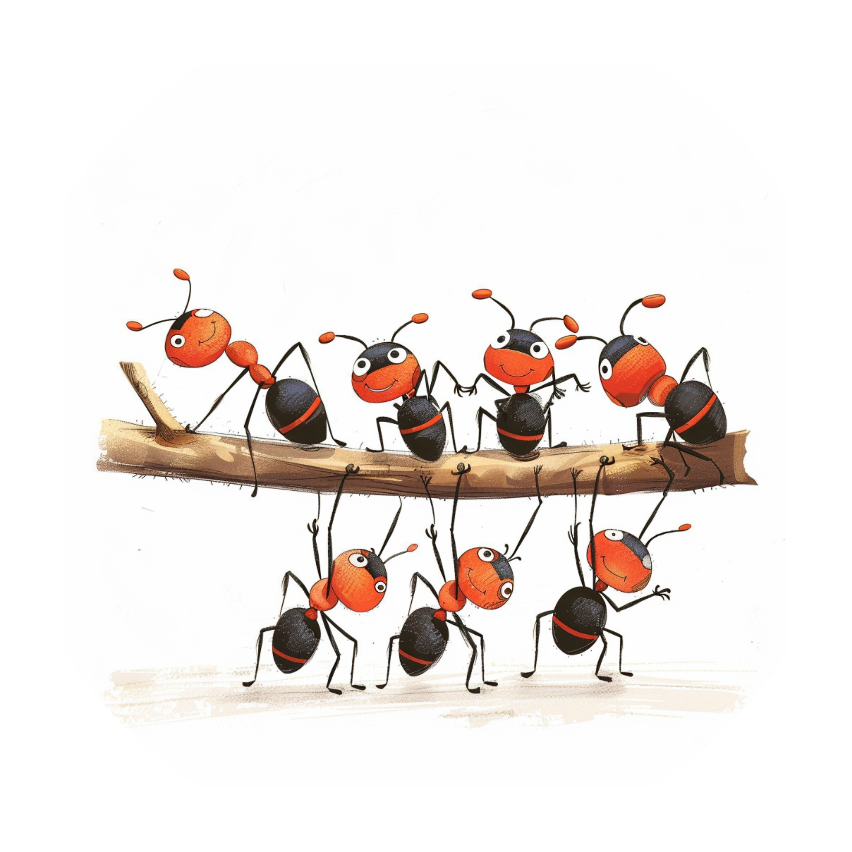
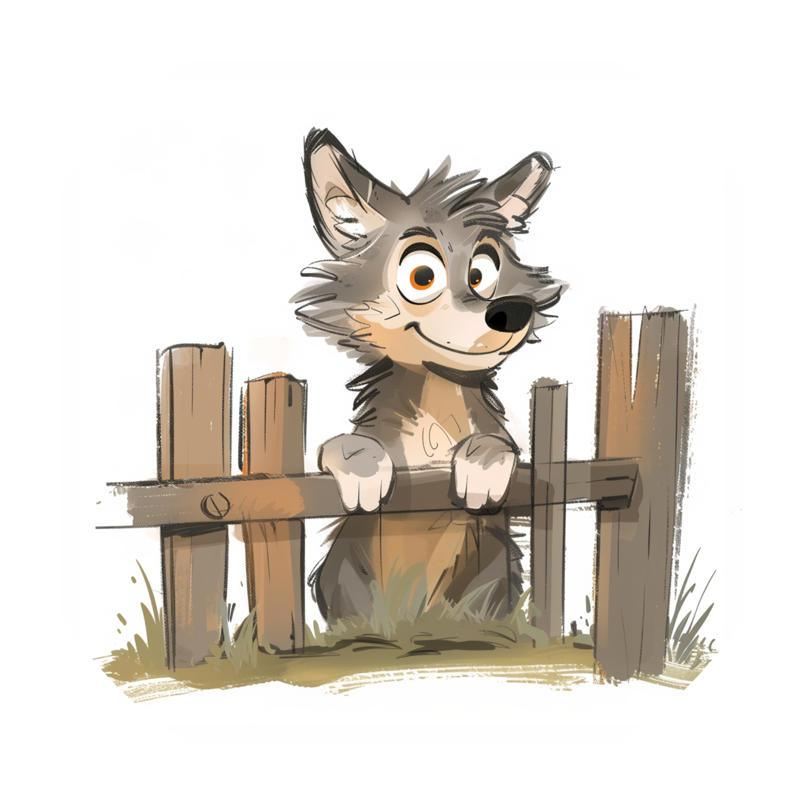
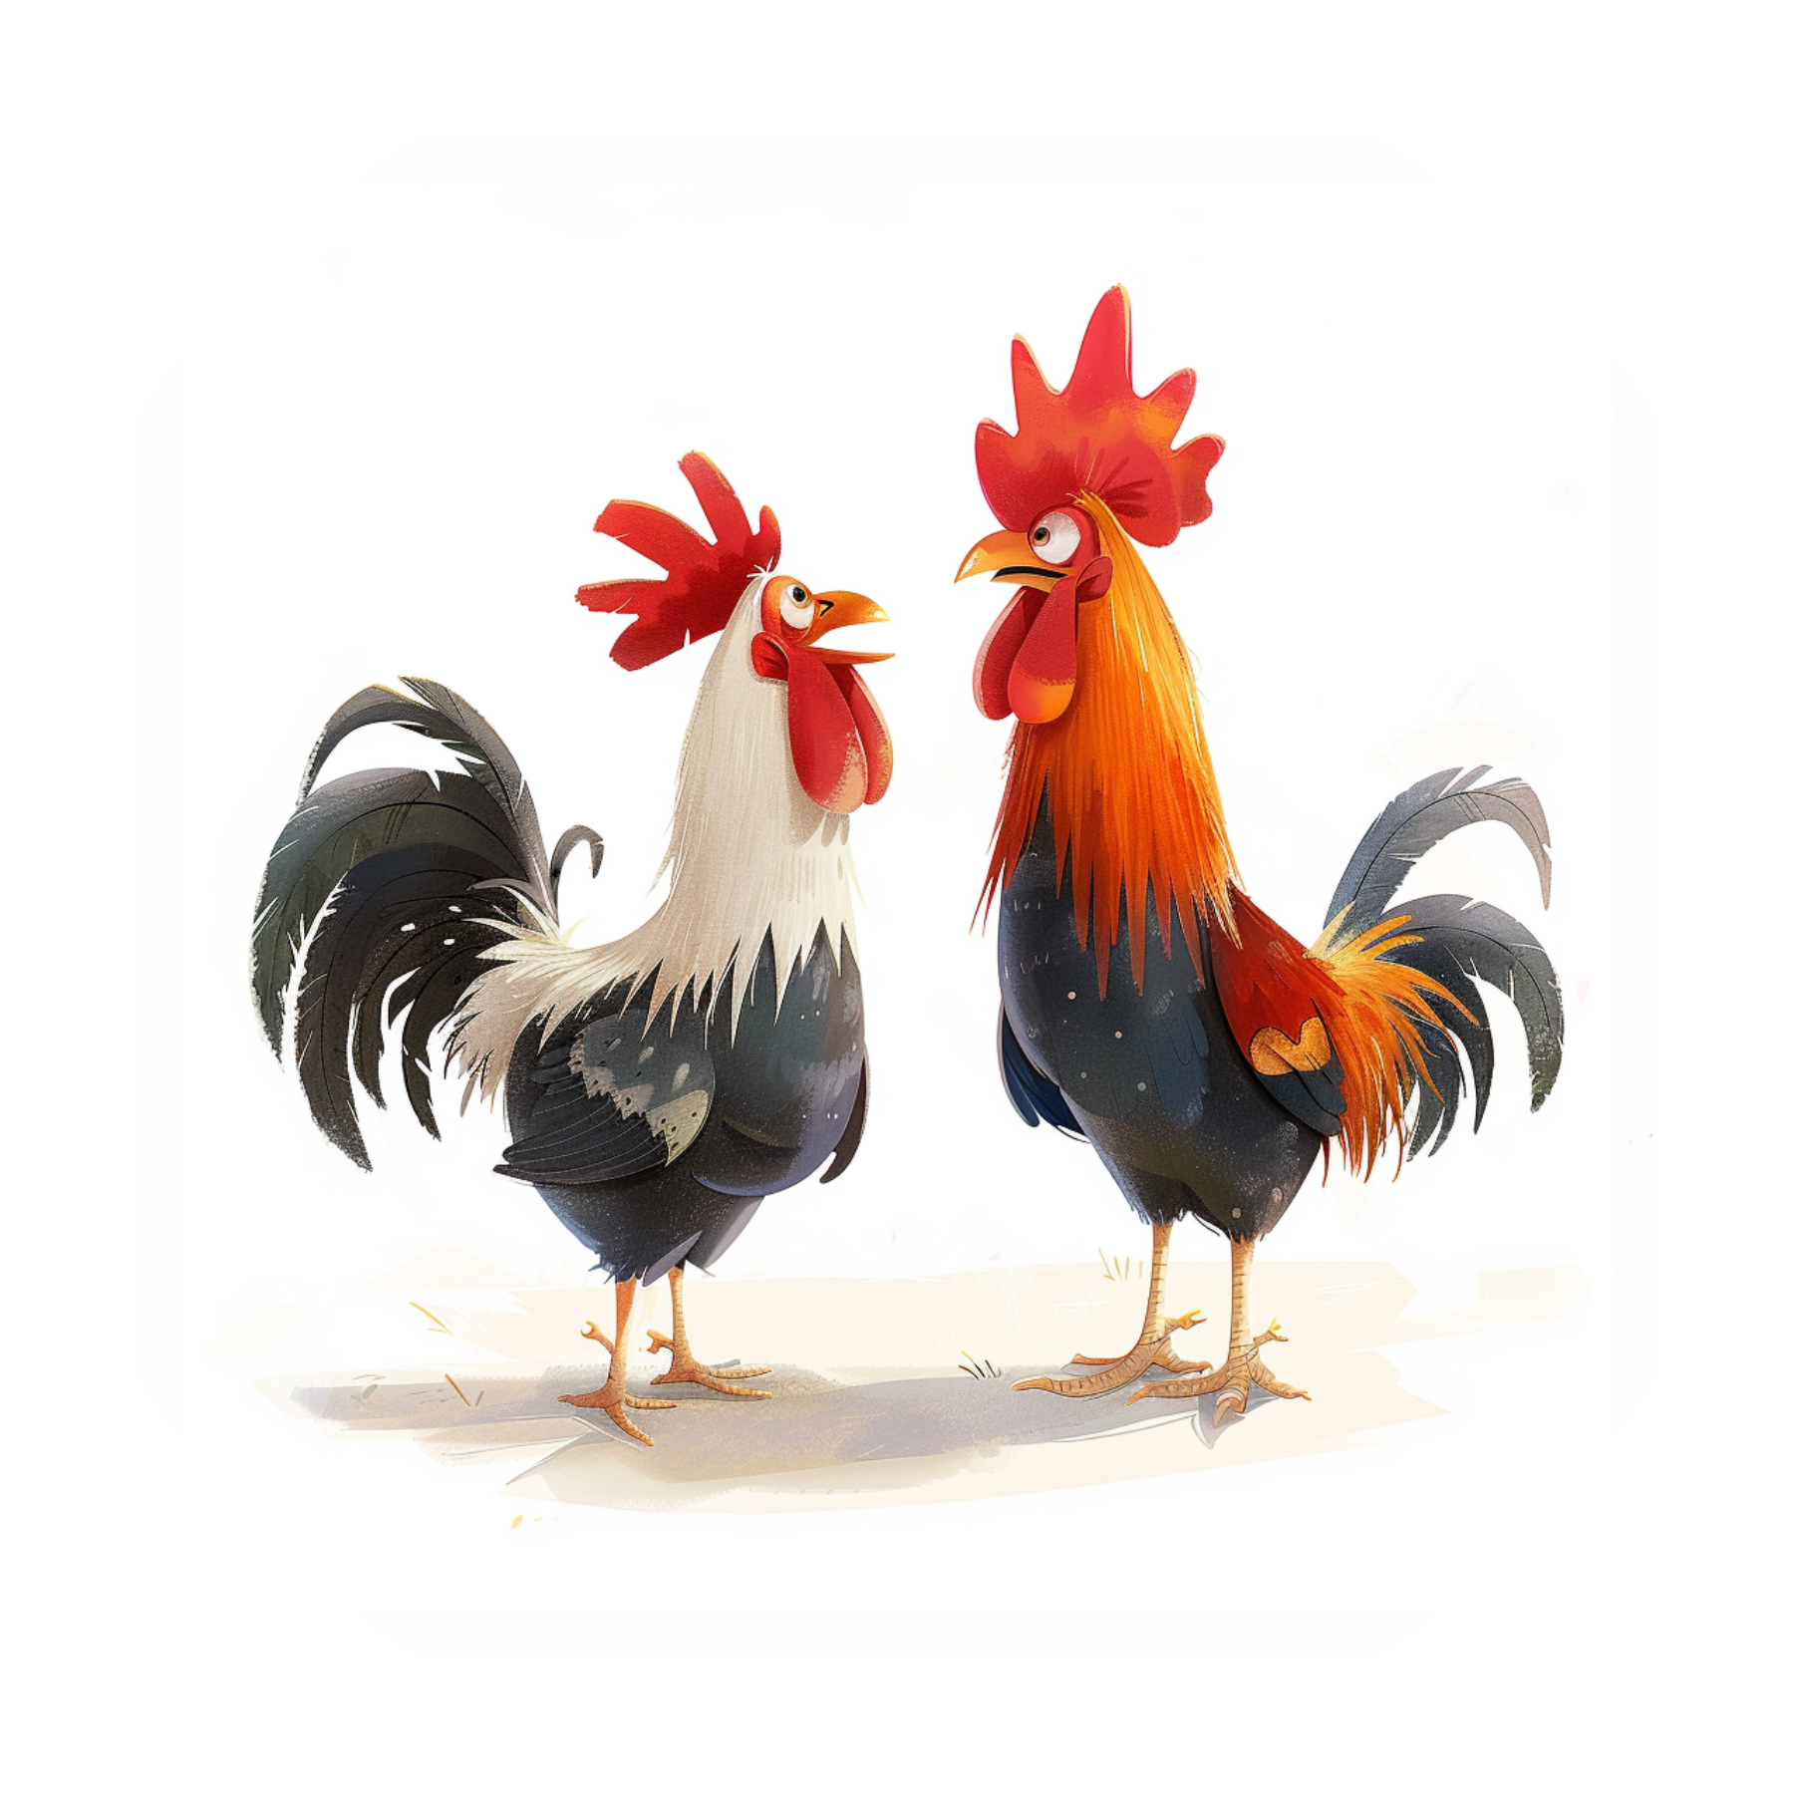
Могу все объяснить.
Виртуоз слова.
Умею знакомится.
Классно задаю вопросы.
Легко перевоплощаюсь.
Знаток рекламы.
Классно задаю вопросы.
Разбираюсь в чувствах.
Командный игрок.
Уважаю границы.
Мастер дискуссии.

Slide 14


